Slide 1

UNIVERSIDADE DE BELAS
FACULDADE DE ENGENHARIA
CURSO DE INFOMÁTICA
PROGRAMAÇÃO ORIENTADA
A OBJECTO (POO)
ANO ACADÉMICO: 2º
Semestre: II
Ano lectivo: 21/22
Docente
Eng. Pedro Mpembele
Abril 2022

Slide 2
TEMA – 1 INTRODUÇÃO A PROGRAMAÇÃO ORIENTADA A
OBJECTO (POO)
Conceitos
A programação Orientada a Objecto (POO) é um paradigma que-se centra na noção de objecto. À programação Orientada a Objecto (POO) é um método ou forma de desenvolver código e consequentemente software.
Com a Programação Orientada a Objecto é possivél desenvolver aplicações mais robustas e permite ao programador uma maior reutilização de código e consequentemente baixa probabilidade de falha na produção de software.
A progrmação Orientada a Objecto baseia –se fundamentalmente no conceito de objecto

Slide 3
VANTAGENS E DESVANTAGENS DA POO
Maior indice de aproveitamento de Código
Maior facilidade de manutenção
Maior confiabilidade;
Maior Facilidade de gerenciamento de código;
Maior robustez.
DESVANTAGENS ?
Afinal o que é um objecto?
Ocorrência especifica de uma classe – “Instância de classe”
Representa entidade do mundo real, como carros, pessoas, contas corrente etc. e outros conceitos, como gráfico (círculos quadrados, cones esferas etc)
Um objecto é considerado algo material ou abstrato, que pode ser designado por meio de suas características, comportamento e estado estado actual.

Slide 4
Em POO, todo objecto tem características próprias (atributos) e executa acções (Métodos).
ATRIBUTO
Ou propriedades: caracteristicas particular da ocorrência de uma classe;
São as características que definem os objectos.
Exemplo: nome e altura de uma pesssoa.
Há dois tipos principais de atributos:
Estáticos: Mantém o mesmo valor durante a sua existência, como a data de nascimento de uma pessoa.
Dinâmicos: Valores que variam com o passar do tempo, como a idade de uma pessoa.

Slide 5
MÉTODOS
Lógica contida em uma classe para atribuir comportamentos (sequência de comandos), identificada por um nome.
O invocar (chamar) um método é a passagem de mensagens para o objecto.
Acções que os objectos podem desempenhar.
Exemplo: nascer (), comer() e morrer()
Exemplo: Um automovél possui uma série de características tais como: A Cor, a Cilindragem e a Velocidade. Além disso, é dotado de um conjunto de funcionalidades como: Acelerar Travar e Parar

Slide 6
Assim, num formato de POO temos:
Automovél representa o Objecto
Caracteristicas (Propriedades) que o definem desigam os Atributos
As funcionalidades designam – se po Métodos
Podemos assim concluir que:
Atributos: são as características que definem os objectos
Ex: Cor, Modelo e Marca
Métodos: são acções que os objectos podem desempenhar
Ex: Acelerar, travar e parar.

Slide 7
CLASSE
Uma classe é uma estrututa de programação que descreve determinado que descreve determinado objecto, definindo propriedades e métodos. Uma classe é somente a definiçãode onde serão armazenados os dados e como serão invocado.
Classes são declarações de objectos. Quando programamos um objectos por defnição das suas características e funcionalidades, estamos na prática a programar uma classe. Palavra Chave em C# Class
namespace aula1
{
class automovel
{
string marca;
string modelo;
string matricula;
string ano;
}

Slide 8
Exemplo
Exemplo de código que representa a criação de uma classe chamada Caixa, contendo um atributo lado e um método calcular volume(), em C#
namespace aula1
{
class Caixa
{
double lado;
double calcularVolume()
{
return lado * lado * lado;
}
}
}
RELAÇÃO CLASS E OBJECTO

Slide 9
TEMA - 2: CONCEITO DE HERANÇA, POLIMORFISMO & ENCAPSULAMENTO
2.1. HERANÇA
A herança pode ser considerada com uma forma de reutilização de código. De uma forma rápida, definimos como a possibilidade de particularizar algumas classes tendo a definição de outras como base.
Por exemplo, podemos ter uma classe que define “pessoa” e depois ter a classe “aluno”, que é criada e tem as propriedades da classe “mãe”; poderia ser particularizada, quer nas propriedades quer nos métosdos, por características que dizem somente à classe “filha”.
2.2. POLIMORFISMO
Normalmente, o polimorfismo está interligado com a herança da classe. Quando existe a necessidade de criar uma classe herdade, podemos redifinir o método com o mesmo nome da classe que o herda mas com resultados diferentes. O método tem os mesmos nomes mas com comportamento diferentes tem origem na própria defnição:
“Poli” – Múltiplos e “Morfismo” – formas.

Slide 10
2.3. ENCAPSULAMENTO
O Encapsulamento destingue – se pela particularidade de colocar uma espécie de cápsulas nas propriedades dos objectos e somente deixar aceder aos mesmo através dos métodos.
Assim, podemos definir que o encapsulamento será uma protecção que o objecto garante às propriedades e aos métodos, impedindo que se aceda de forma directa e somente deixará aceder às propriedades através de métodos públicos.
A forma comum, na maioria das linguagens de programação OO é utilizada a expessão private.

Slide 11
RESUMO
IMPLEMENTANDO UM MODELO DE CLASSES DE UM PLANO DE CARGOS DE UMA EMPRESA
Funcionário
Secretária
Gerente
Presidente
Secretária Administrativa
Gerente Financeiro
Gerente Comercial
Gerente Comercial Sr
Gerente Comercial Pl

Slide 12
CLASSES – MEMBROS DE CLASSES
Propriedades – um dado ou uma informação de um objecto
Métodos – uma operação (procedure) a ser executada
Construtor – um método que é executado quando um objecto é instanciado
Delegate – um objecto usado para ligar um evento a um método.
Evento – um sinalizador que comunica o objecto que ocorreu algo
Campo ou atributo – uma variavél declarada como classe nível
Constante – um atributo com valor fixo.

Slide 13
TEMA - 3. LINGUAGEM C#
A linguagem C# é orientada por Objecto que permite aos programadores criar uma variededes de aplicações seguras e robustas que são executadas na Framework.NET.
Usando C# podemos criar aplicações de cliente tradicional do Windows XML Web Services, componentes distribuidos, aplicações clientes servidor, Base de dados, Software aplicacional, entre outros exemplos.
O Visual C# fornece um editor de código avançados, uma interface conveniente para os programadores, analisador de erros integrados e muitas outras ferramentas que facilitam o desenvolvimento de aplicações com base na versão 3.0 da linguagem C# e versão 3.5 da Framework.NET.

Slide 14
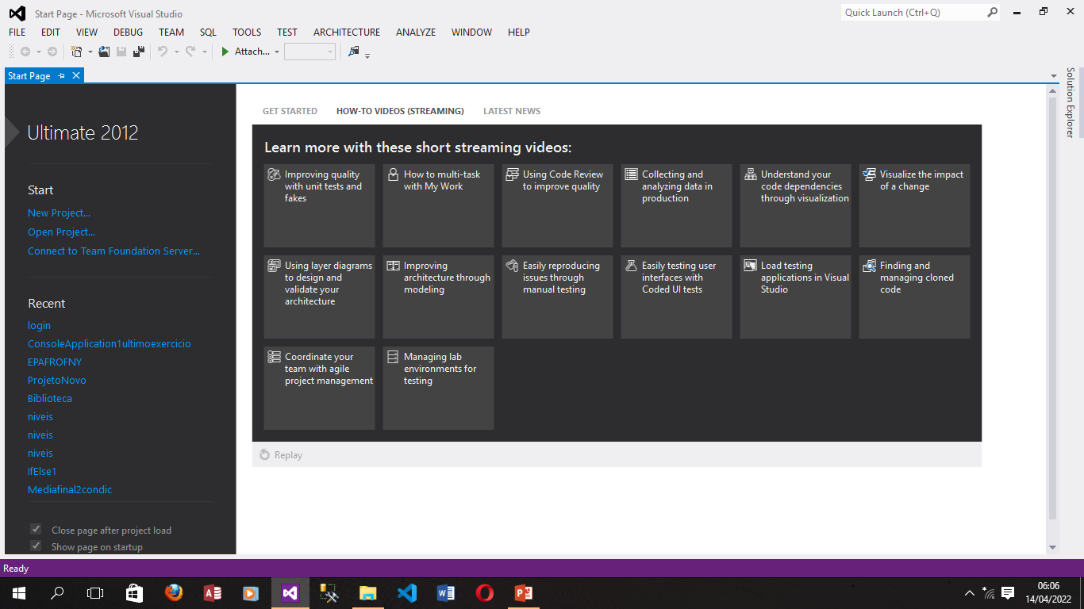
TEMA- 3.1 INTERFACE DE DESENVOLVIMENTO

Slide 15
INTERFACE DE DESENVOLVIMENTO
MODO WINDOWS FORMAS APPLICATION
A interface de desenvolvimento do C# Modo Windows formas application é composto pelos seguintes elementos:
Caixa de Ferramentas (Toolbox);
Área de Trabalho;
Explorador de Solução;
Barra de menus.

Slide 16
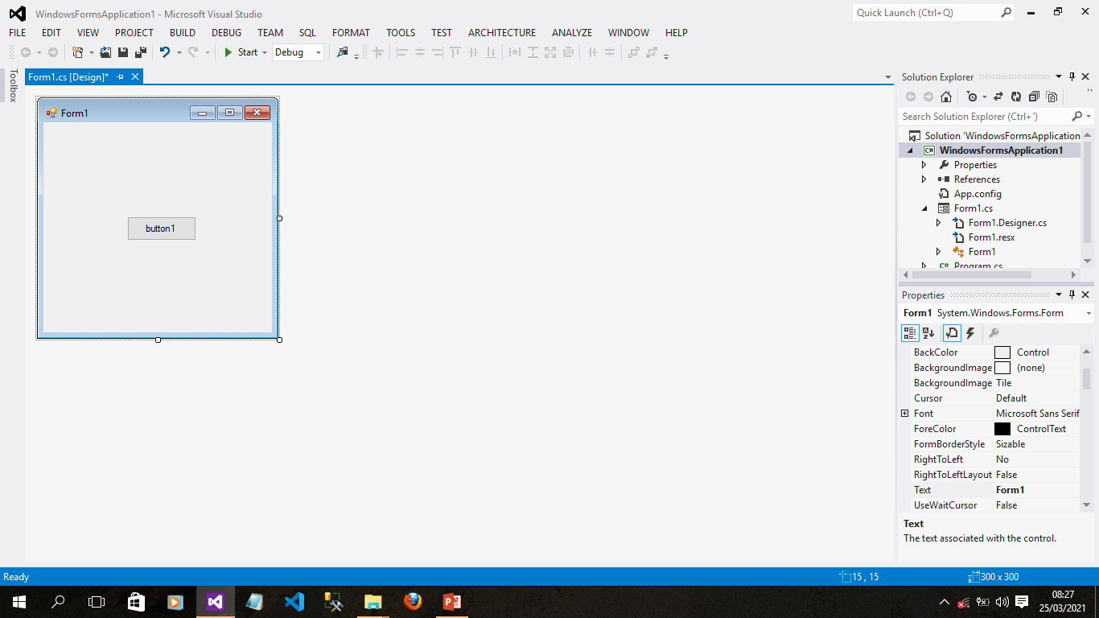
INTERFACE DE DESENVOLVIMENTO
MODO WINDOWS FORMAS APPLICATION

Slide 17
O PRIMEIRO PROGRAMA
using System;
using System.Collections.Generic;
using System.Linq;
using System.Text;
using System.Threading.Tasks;
namespace Meu_primeiro_programa
{
class Program
{
static void Main(string[] args)
{
Console.WriteLine("Hello Word!");
Console.ReadKey();
}
}
}

Slide 18
EXERCÍCIO PRÁTICO
Executa um programa modo Console application, que efectua a soma de dois números e retorna o valor da soma.
{
int n1, n2, Resultado;
Console.Write("Digite o Primeiro Numéro:");
n1 = int.Parse(Console.ReadLine());
Console.Write("Digite o Segundo Numéro:");
n2 = int.Parse(Console.ReadLine());
Resultado = n1 + n2;
Console.Write(Resultado);
Console.ReadKey();
}

